Slide 1
Аутоматизација провере знања на курсевима који изучавају базе података
Универзитет у Београду
Електротехнички факултет
Мастер рад
Ментор: проф. др Милош Цветановић
Кандидат: Стефан Ђорђевић 3114/2017
Београд, Септембар 2020.

Slide 2
Садржај
Циљеви
Преглед функционалности
Архитектура и технички детаљи
Закључак

Slide 3
Циљеви
Растерећење професора
Квалитетна провера знања

Slide 4
функционалности
Аутентикација и ауторизација
Azure Active Directory - studentetfbgacrs.onmicrosoft.com
Два типа корисника: студент и професор
Студент:
Усавршавање писање упита
Полагање испита
Синтеза
Анализа
Преглед резултата
Професор:
Дефинисање база података
Креирање и додељивање испита
Синтеза
Анализа
Аутоматизовано оцењивање
Увид

Slide 5
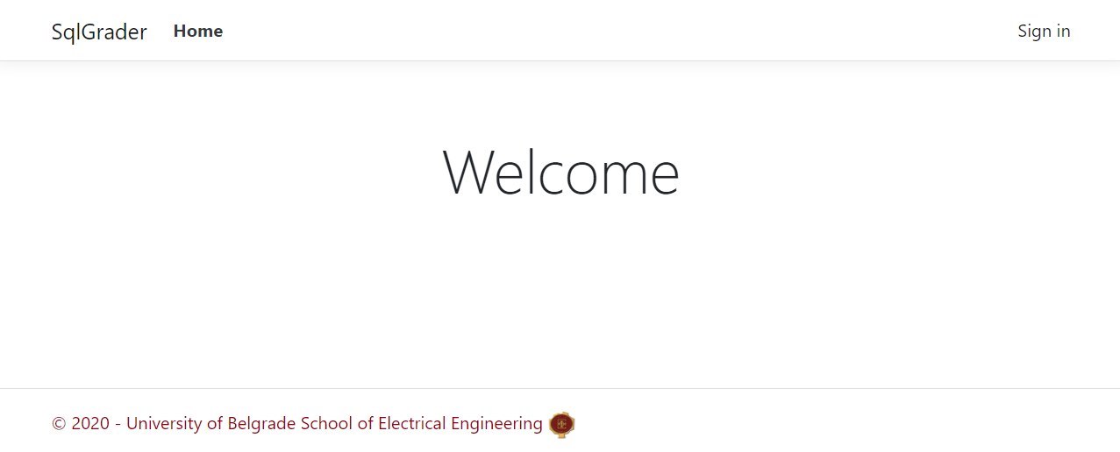
Почетна страна

Slide 6
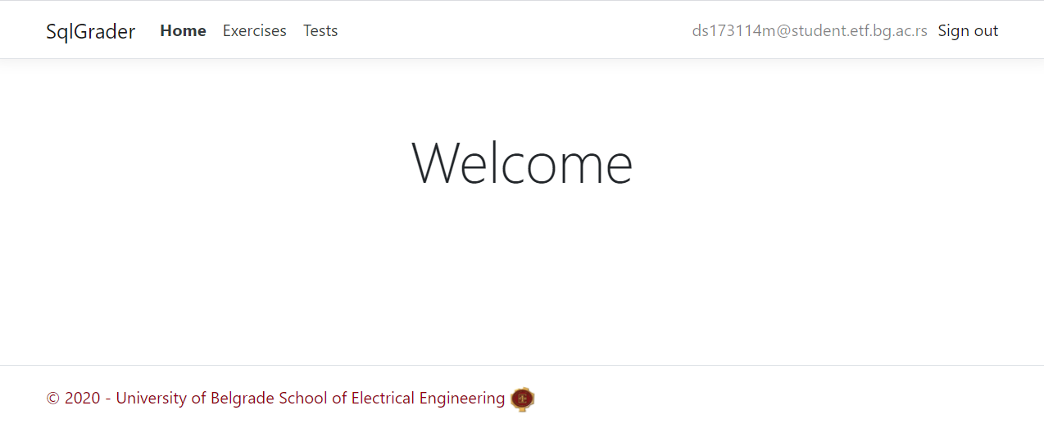
Почетна страна студента

Slide 7
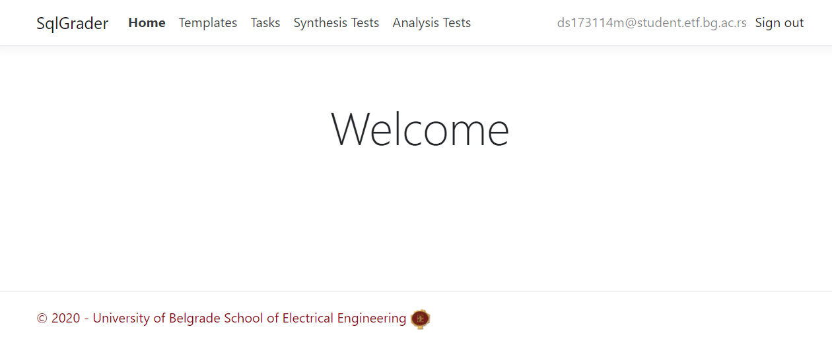
Почетна страна професора

Slide 8
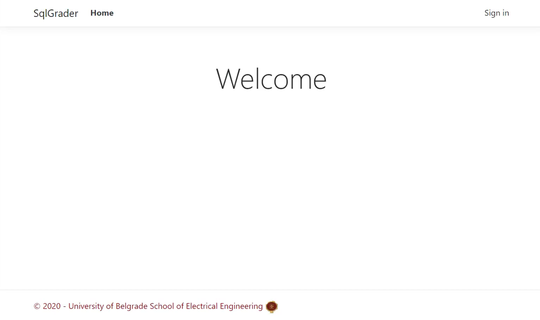
Студент: АУТЕНТИКАЦИЈа

Slide 9
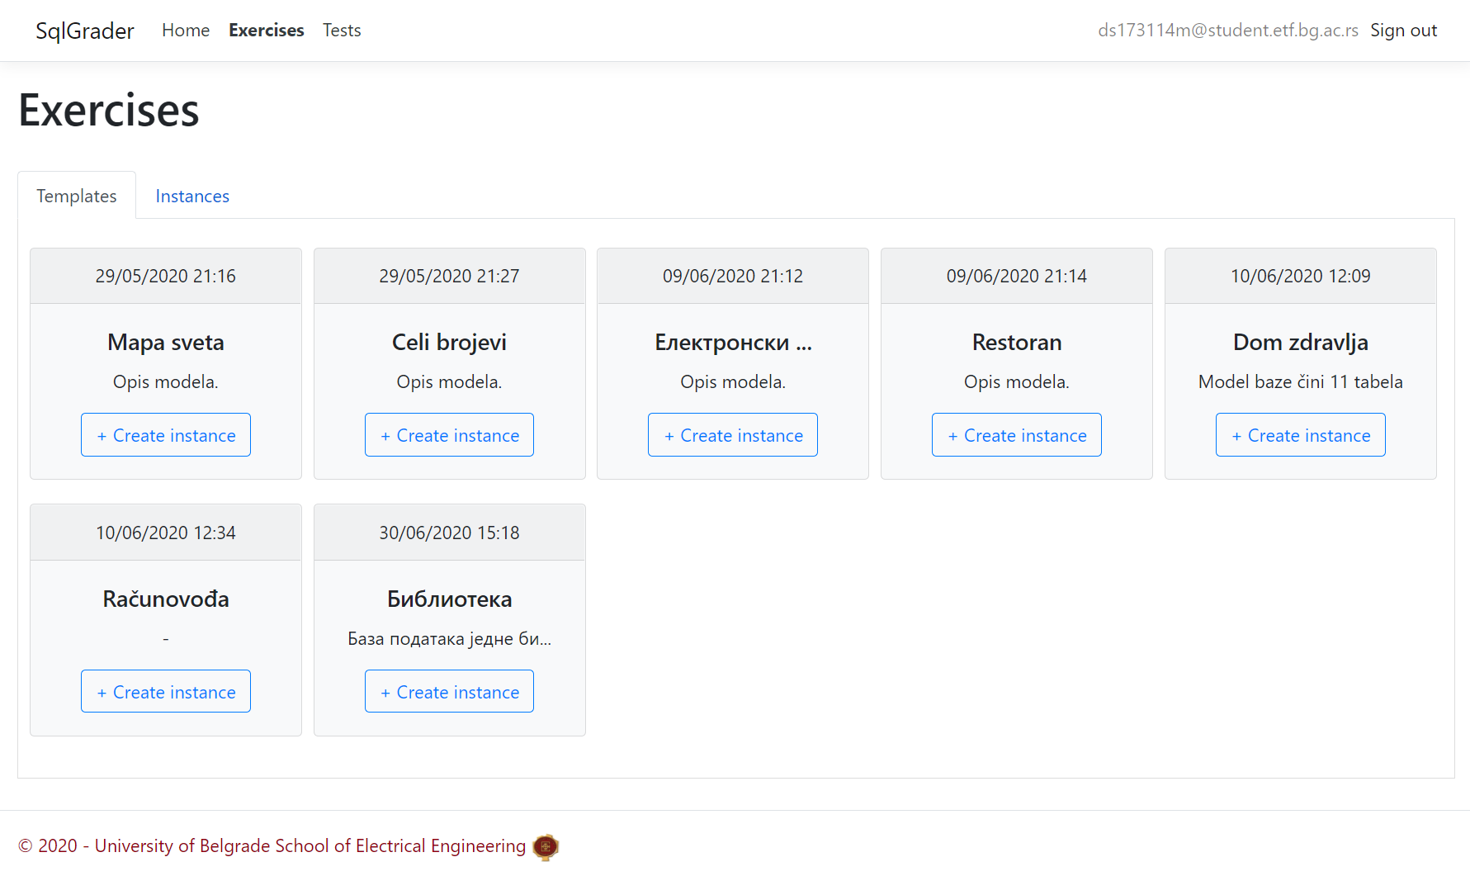
Шаблони Усавршавање знања
дефинише професор
базе од којих се могу креирати инстанце
1 шаблон – више инстанци
картица шаблона:
датум и време настанка шаблона
назив шаблона
опис модела базе
дугме креирање инстанце

Slide 10
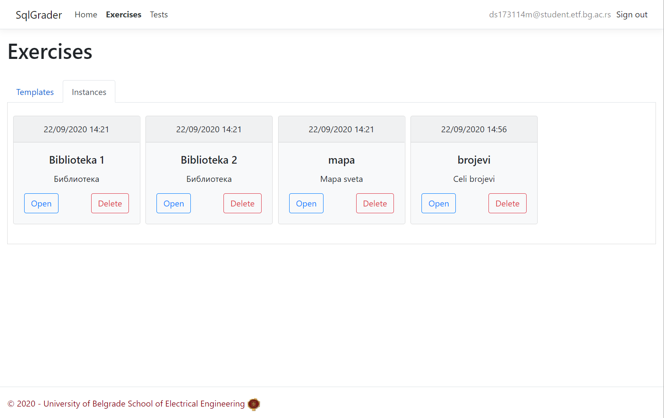
инстанце Усавршавање знања
дефинише студент
копија база шаблона
дозвољене измене
картица инстанце:
датум и време настанка инстанце
назив инстанце (јединствен)
назив шаблона
дугме за отварање
дугме за брисање

Slide 11
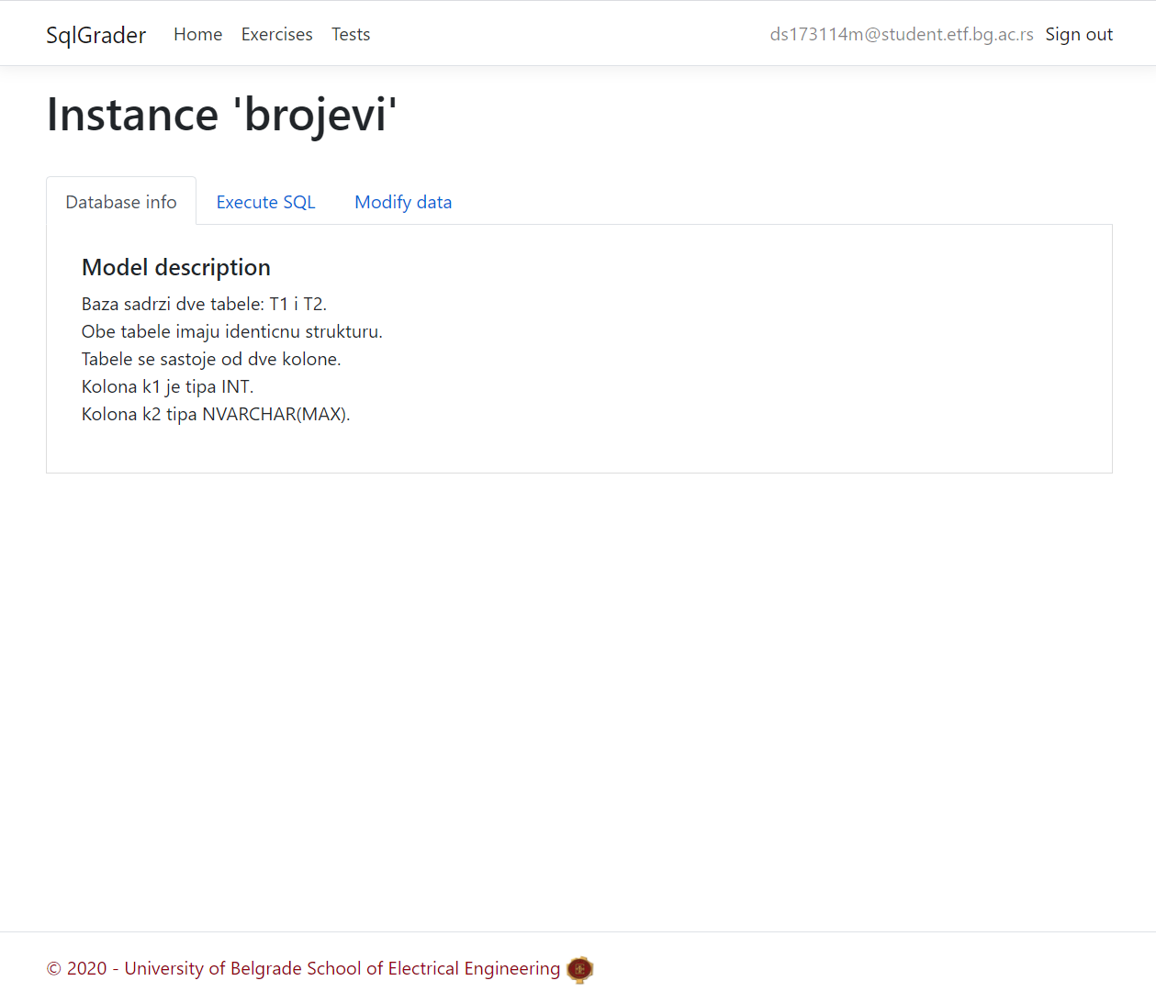
инстанцА: информације о бази Усавршавање знања
дефинише професор
текстуални опис релационог модела

Slide 12
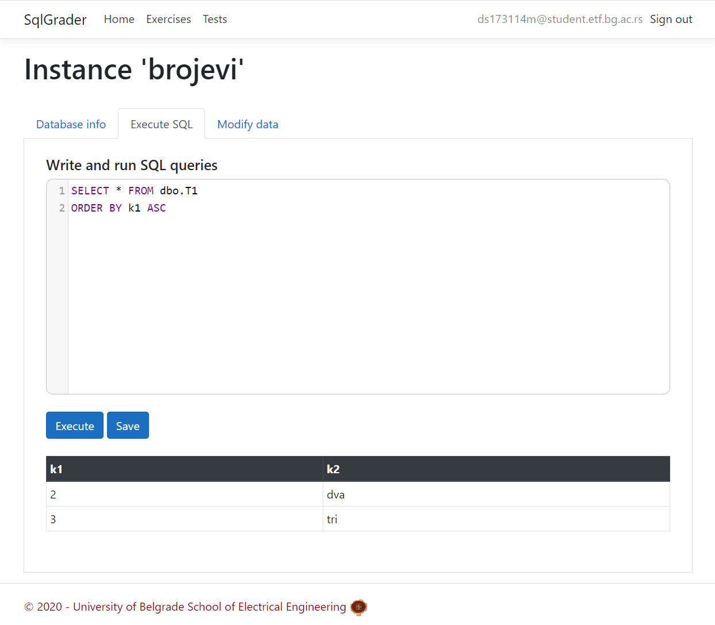
инстанцА: извршавање упита Усавршавање знања
текстуално поље за унос упита - препознаје и довршава:
кључне речи
називе табела и колона
дугмад:
извршавање упита
чување упита
табела резултата

Slide 13
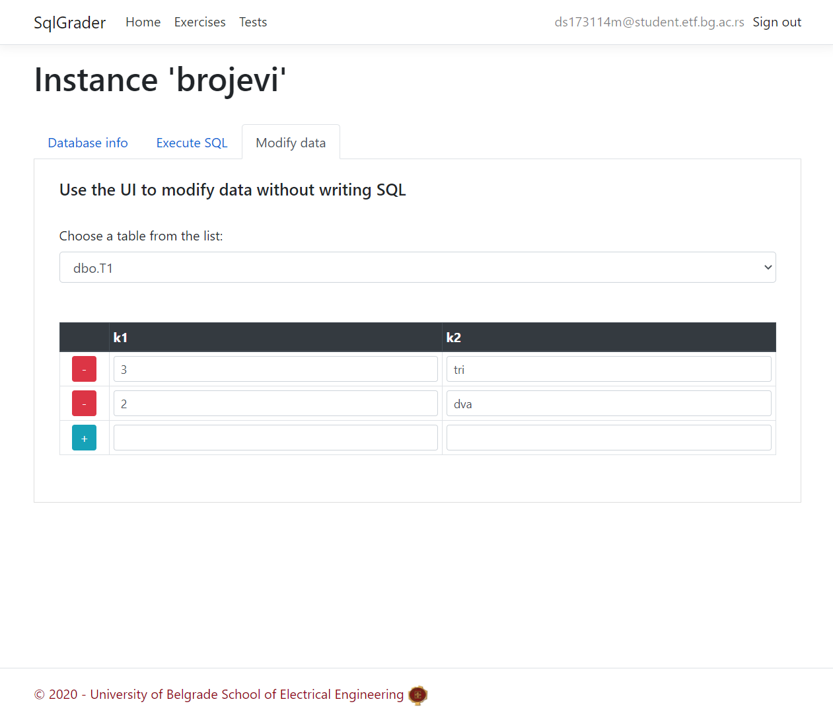
инстанцА: измена података Усавршавање знања
падајућа листа табела базе
приказ садржаја одабране табеле
измена садржаја одабране табеле
измена ћелије
брисање реда
додавање новог реда

Slide 14
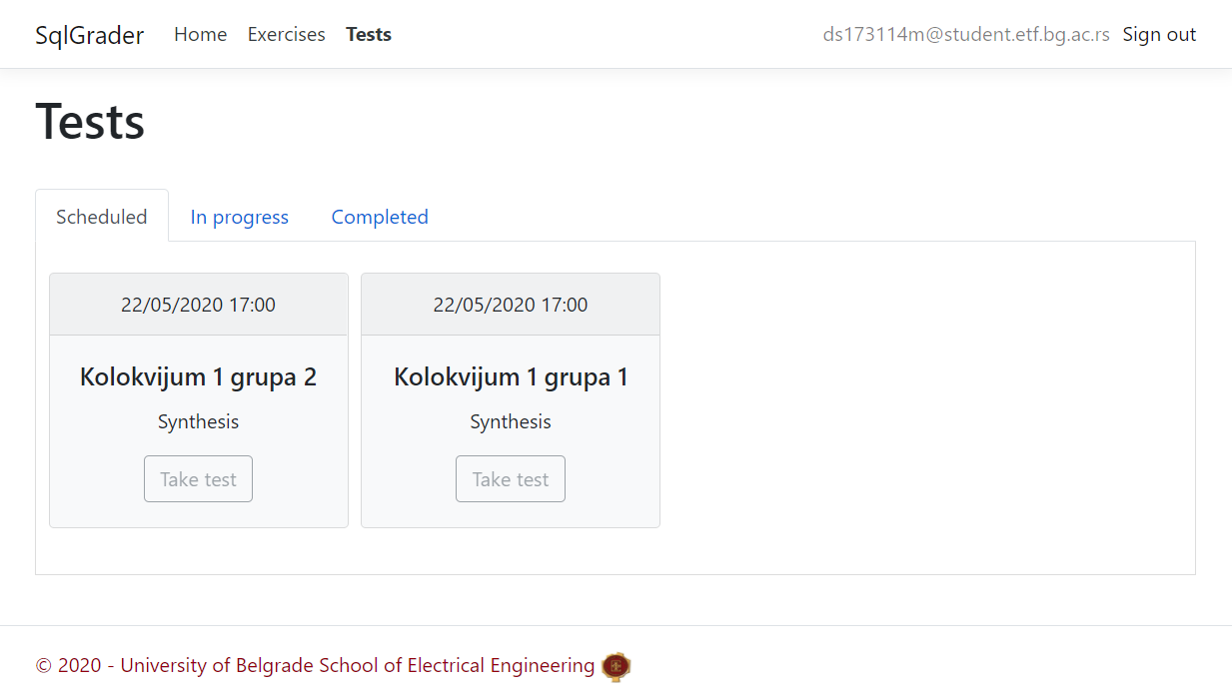
Заказани испити провера знања
додељени студенту (професор)
статус - заказан
картица:
датум креирања
назив испита
врста испита
дугме за полагање (онемогућено)

Slide 15
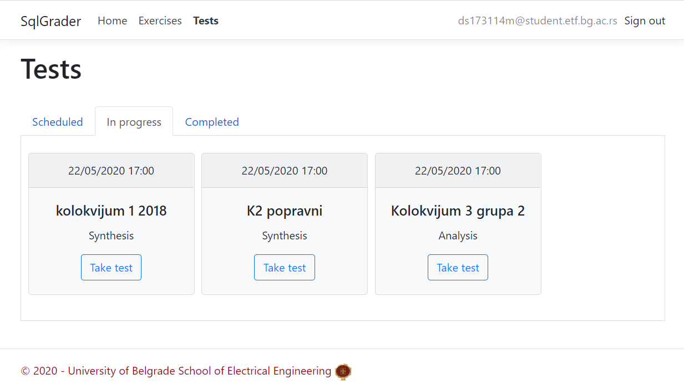
Испити у току провера знања
додељени студенту (професор)
статус - у току
картица:
датум креирања
назив испита
врста испита
дугме за полагање
типично један или ниједан (у сваком тренутку)

Slide 16
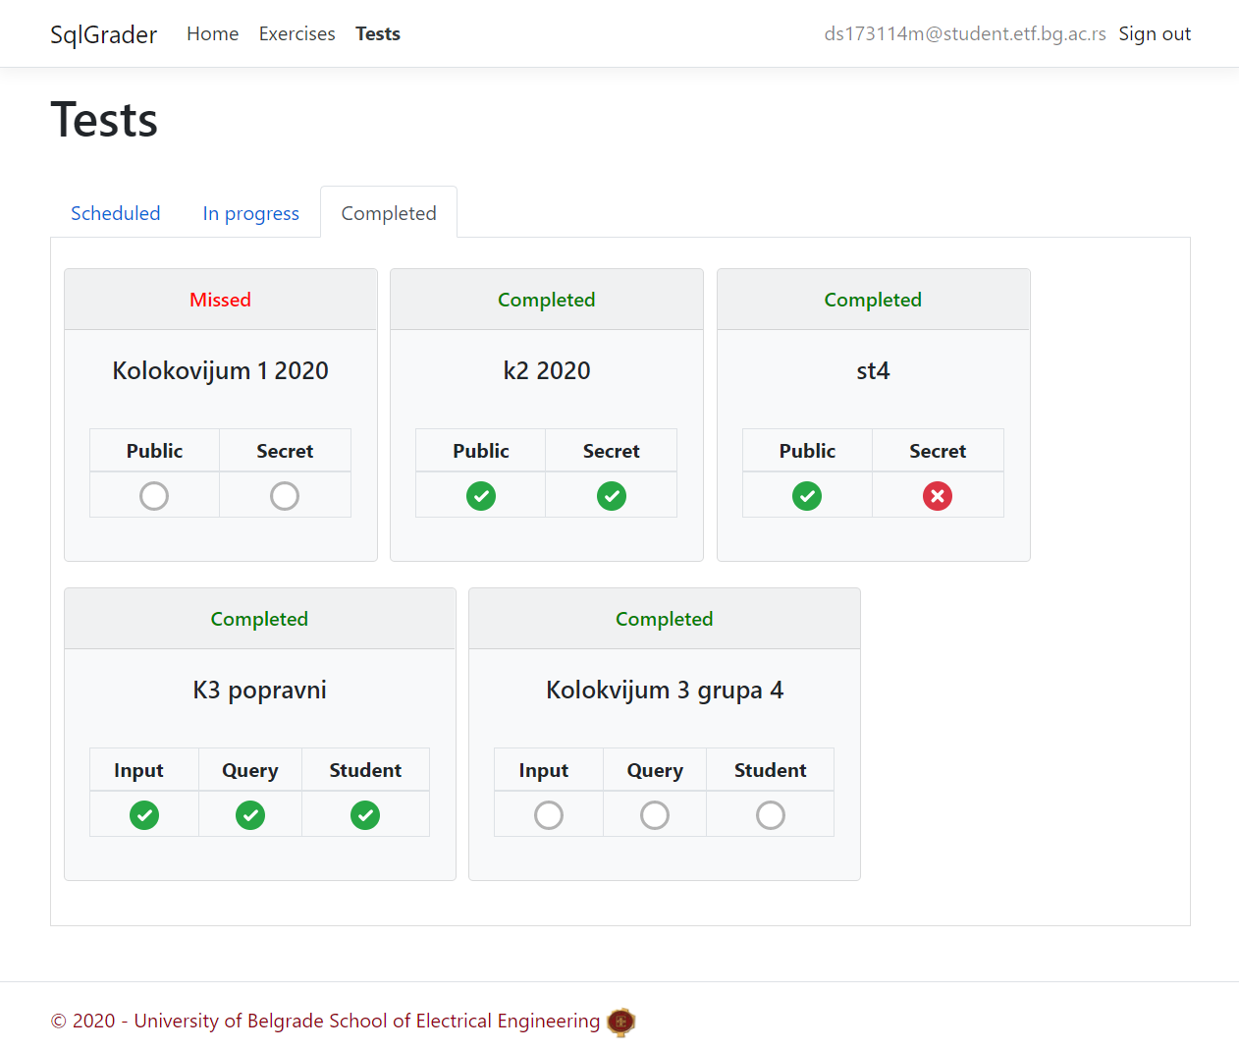
Завршени испити провера знања
додељени студенту (професор)
статус - завршен
картица:
полагао/пропустио
назив испита
резултат испита
синтеза - 2 компоненте
анализа - 3 компоненте

Slide 17
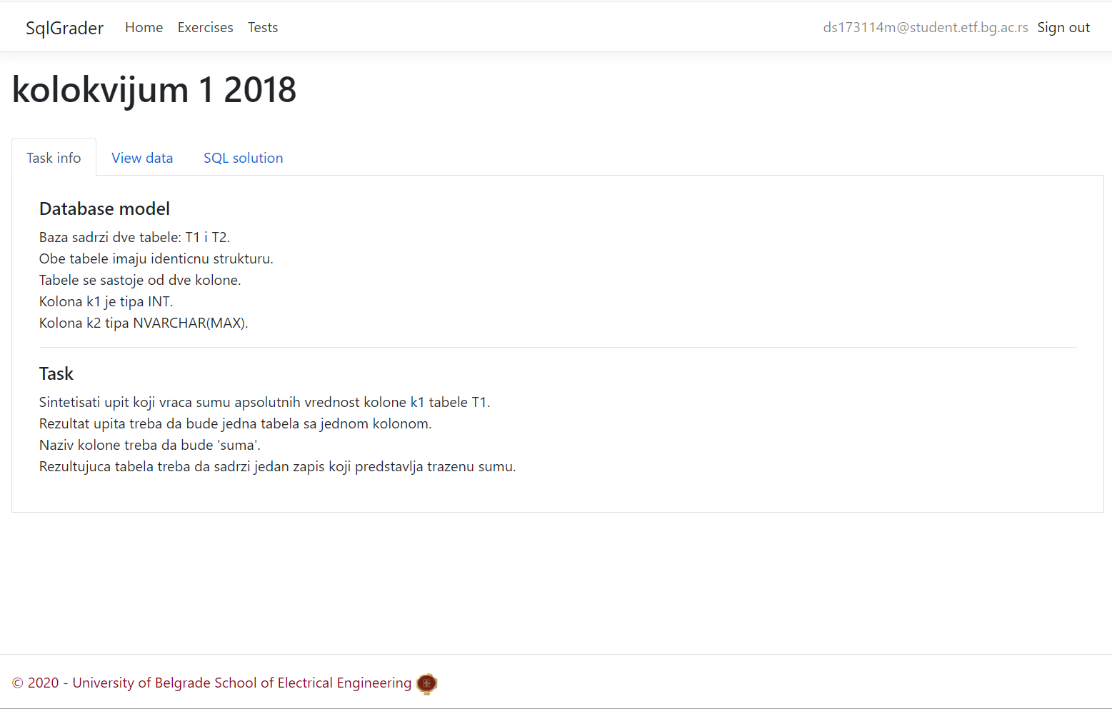
Испит синтезе:
текст провера знања
опис релационог модела
може бити познат студенту (база шаблона)
опис захтева задатка

Slide 18
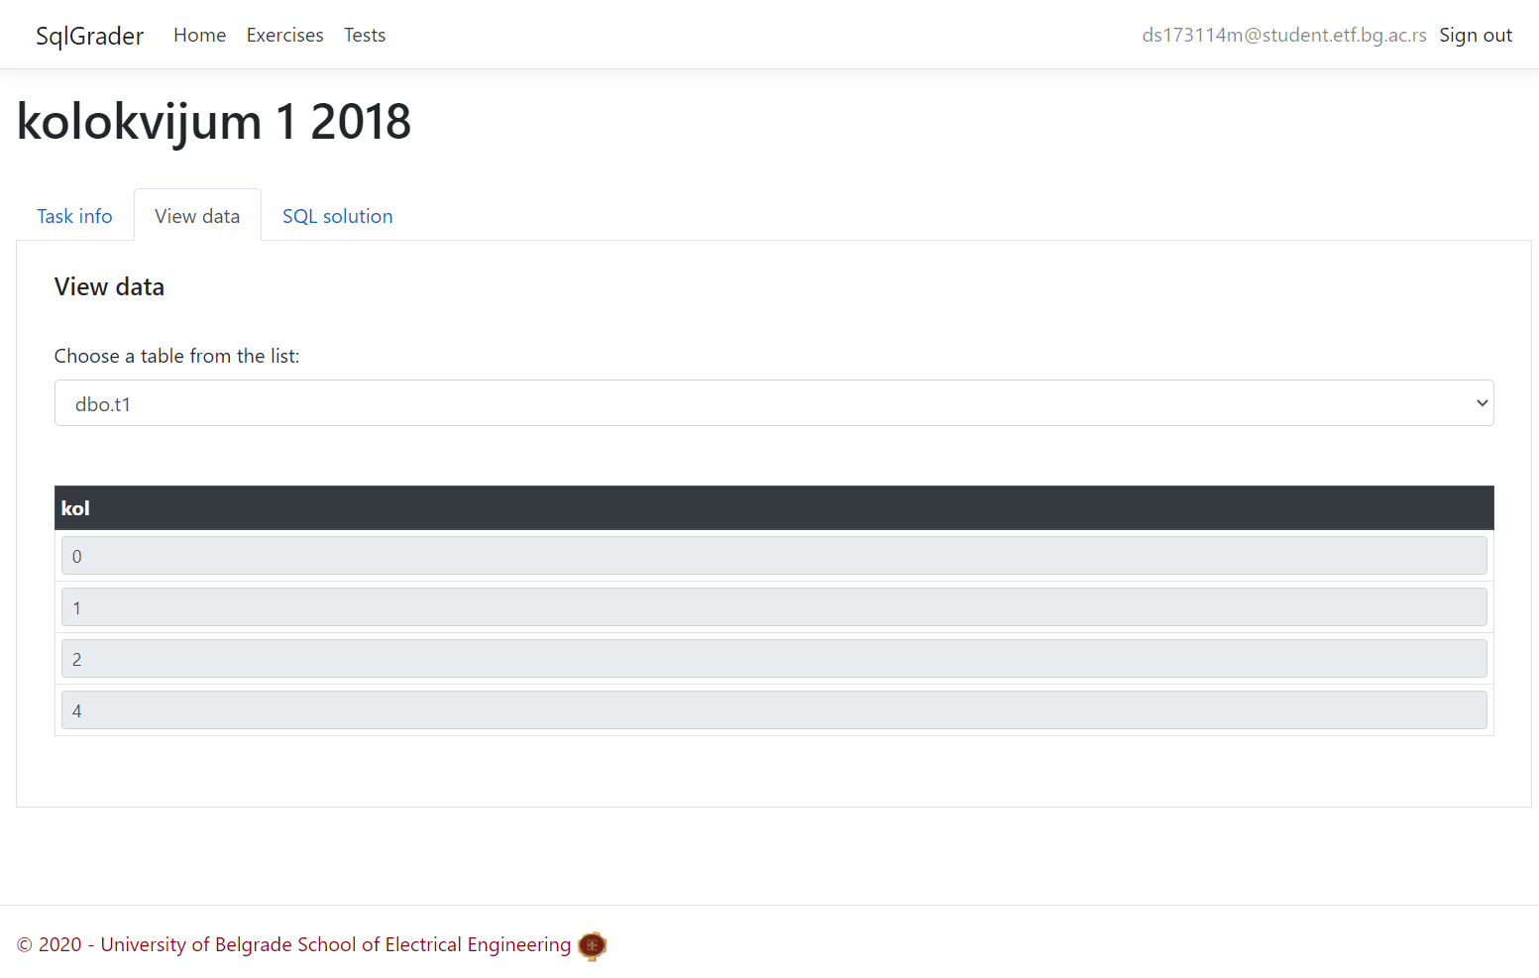
Испит синтезе:
Стање у бази провера знања
падајућа листа табела базе
приказ садржаја одабране табеле
измена онемогућена

Slide 19
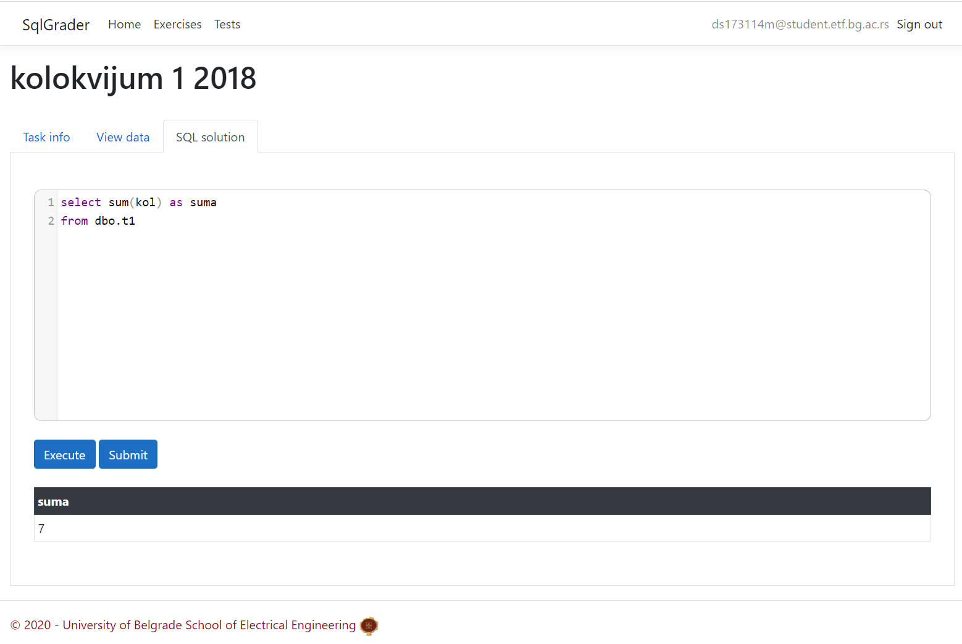
Испит синтезе:
Извршавање упита провера знања
слично као у раду са инстанцом
дугме за предају одговора
онемогућено ако резултат упита не испуњава формат
провера исправности
приказани (јавни) скуп података
тајни скуп података

Slide 20
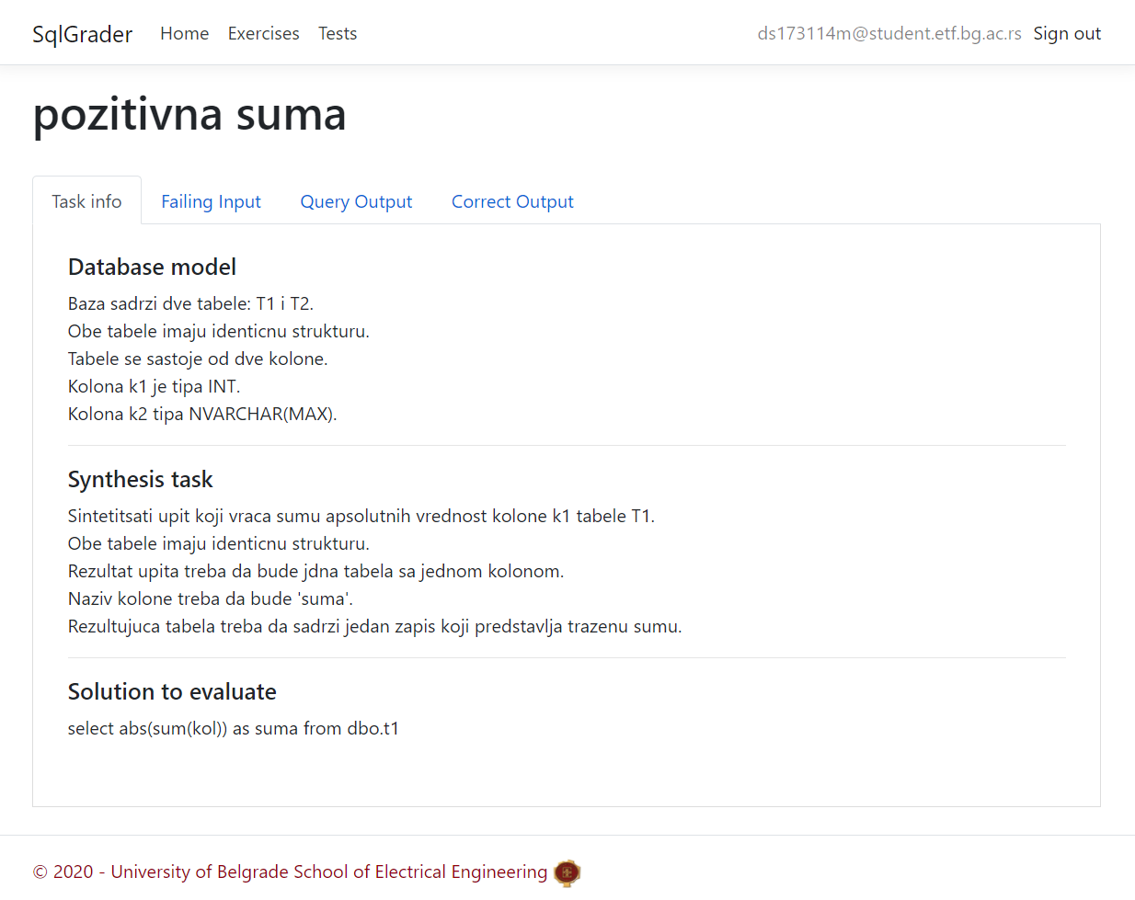
Испит анализе: текст провера знања
опис релационог модела
опис захтева испита синтезе
одговор другог студента на задатак синтезе (предмет анализе):
тачан резултат за јавни скуп
тачан резултат за тајни скуп

Slide 21
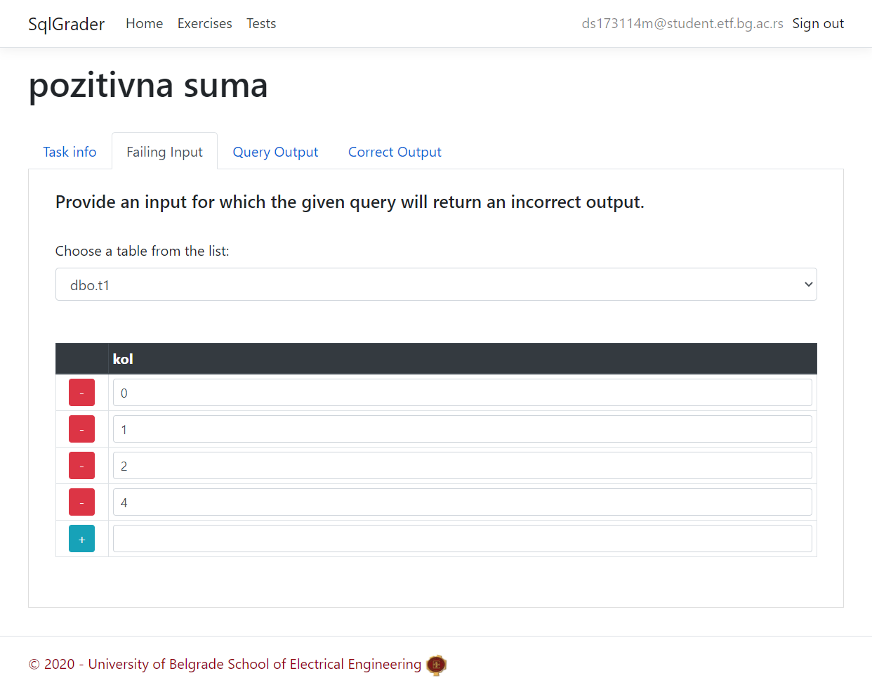
Испит анализе: гранични случај провера знања
попуњавање базе за које предмет анализе даје нетачан резултат
иницијално – јавни скуп података испита синтезе

Slide 22
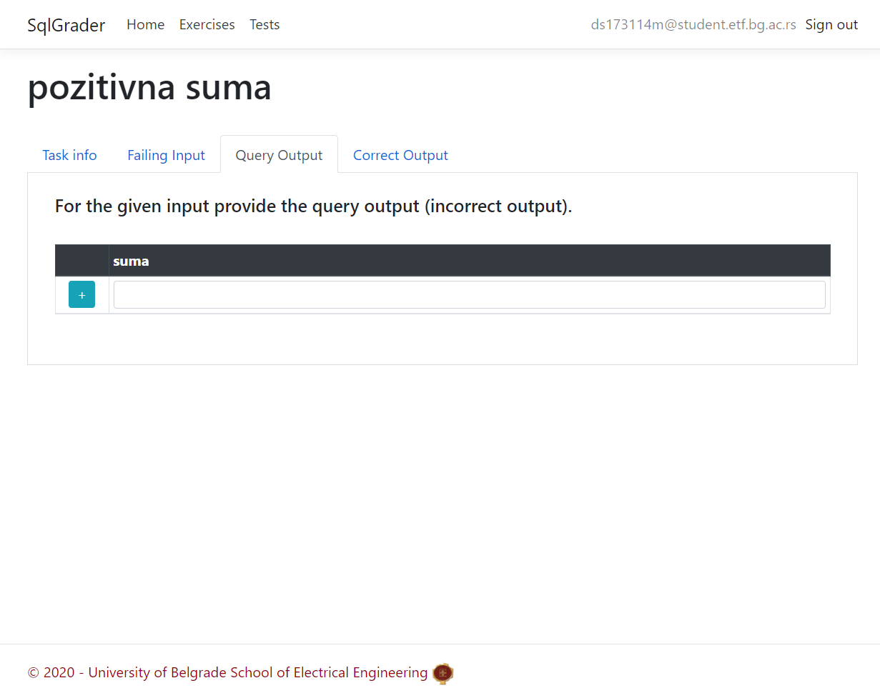
Испит анализе: излаз упита провера знања
табела - излаз предмета анализе над граничним случајем
иницијално празна

Slide 23
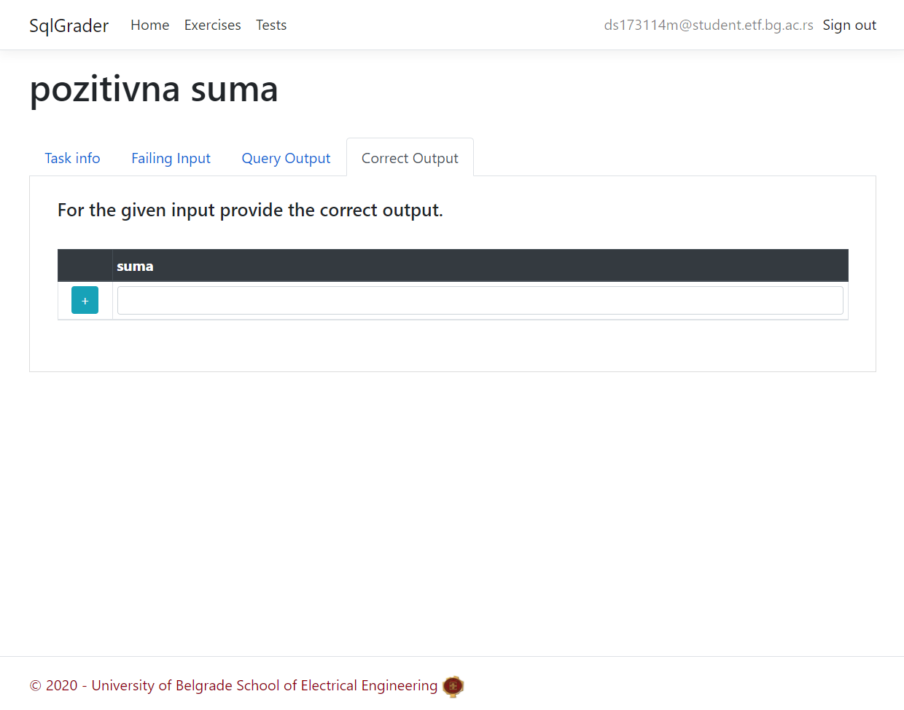
Испит анализе: тачан излаз провера знања
табела - резултат тачног решења над граничним случајем
иницијално празна

Slide 24
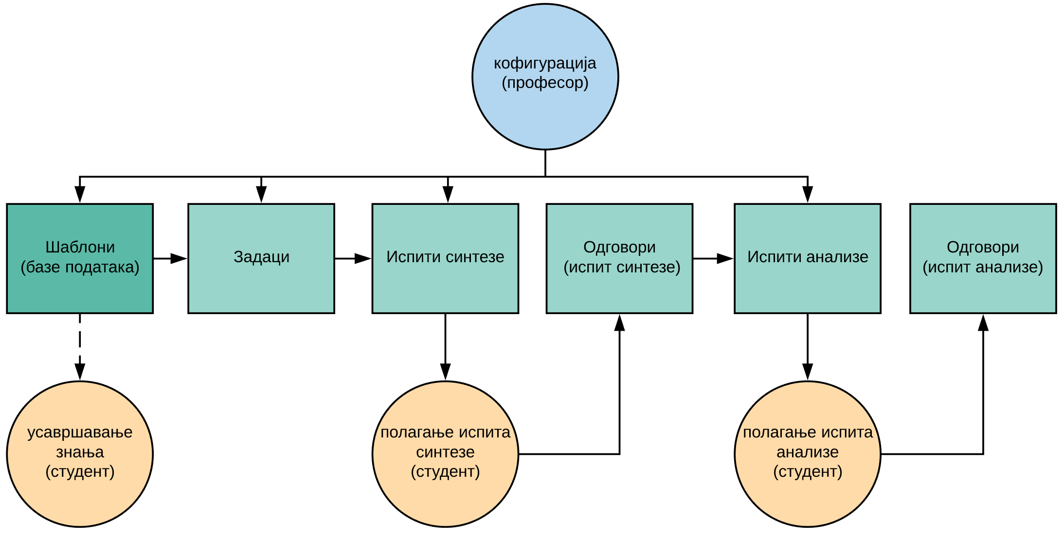
Ток конфигурације
Notes:
Deo koji se odnosi na konf koju obavlja prof.
Boje
Prvi entitet – sablon I on predstavlja jednu BP
Za konkretnu BP se defise zadatak (sinteze)
Na osnovu takvog zadatka => kreira ispit sinteze, onda dodeljuje
Zgodno:
Za jednu BP => vise zadataka isti zadatak => na vise ispita
Studenti polaganjem IS generisu odgovore koje app ocenjuje
Na profesoru je da odabere odgovor => IA
Dodela, polaganje, odgovori, app ocenjuje
Kreirane sablone profesor moze da stavi na raspolaganje kao sablone od kojih prave inst I vezbaju pisanje upita (- - -)

Slide 25
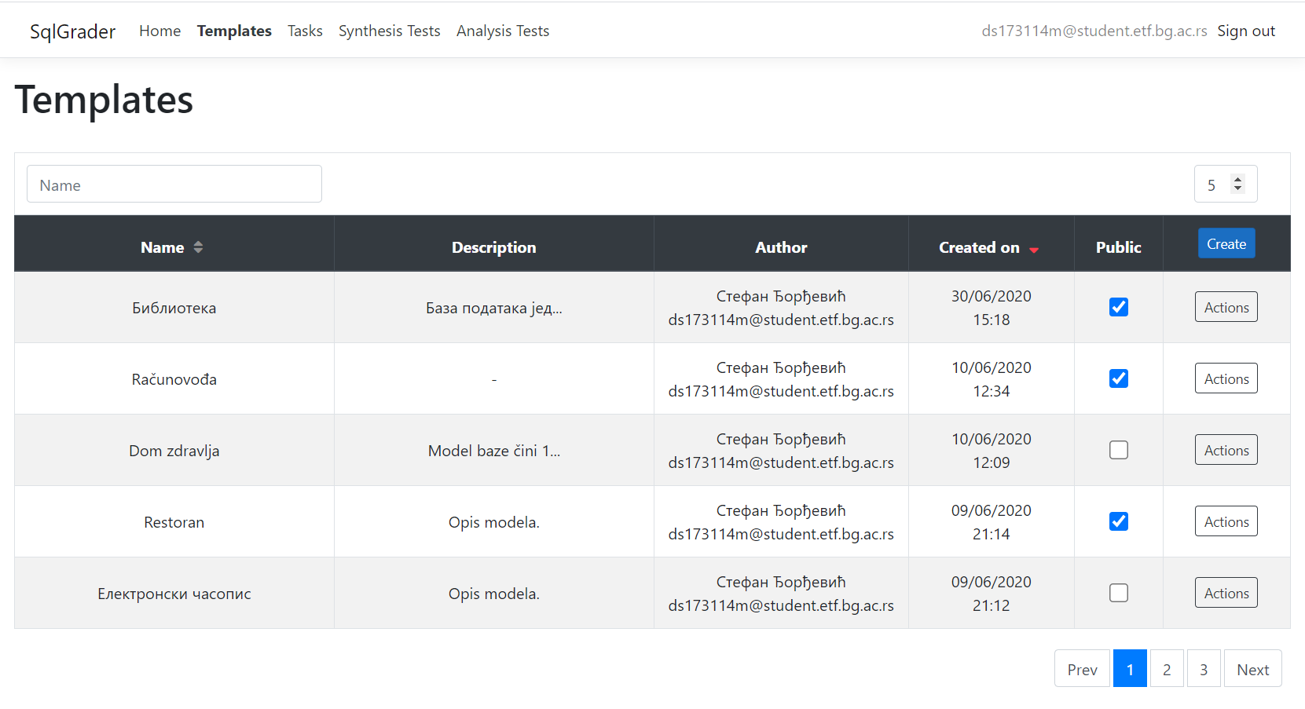
Шаблони конфигурација
преглед задатака:
назив шаблона
опис модела
аутор шаблона (професор)
датум и време креирања
дугме за акције

Slide 26
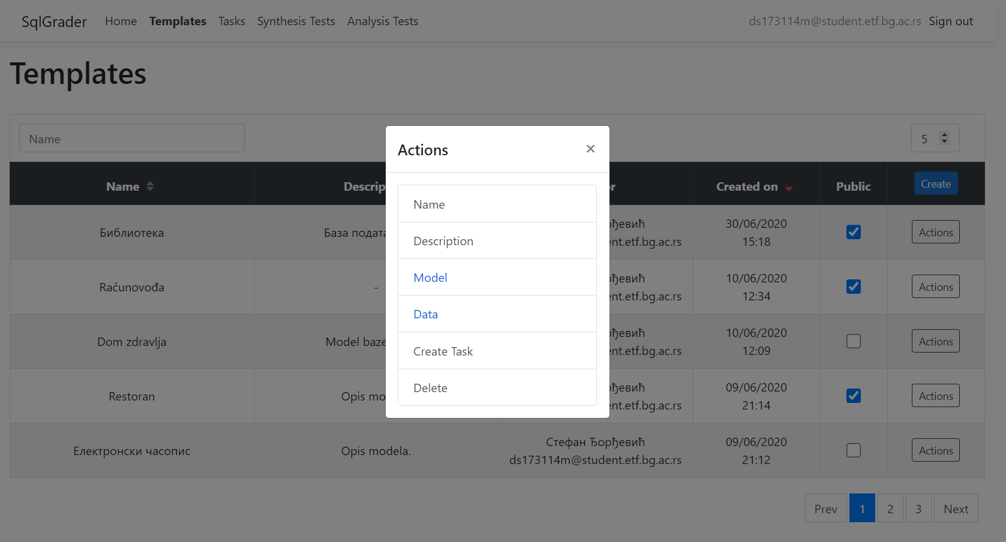
Шаблони конфигурација
акције над шаблоном:
назив
опис (модела)
модел базе
попуњавање базе - јавни подаци
креирање задатка
брисање шаблона
ако нема задатка

Slide 27
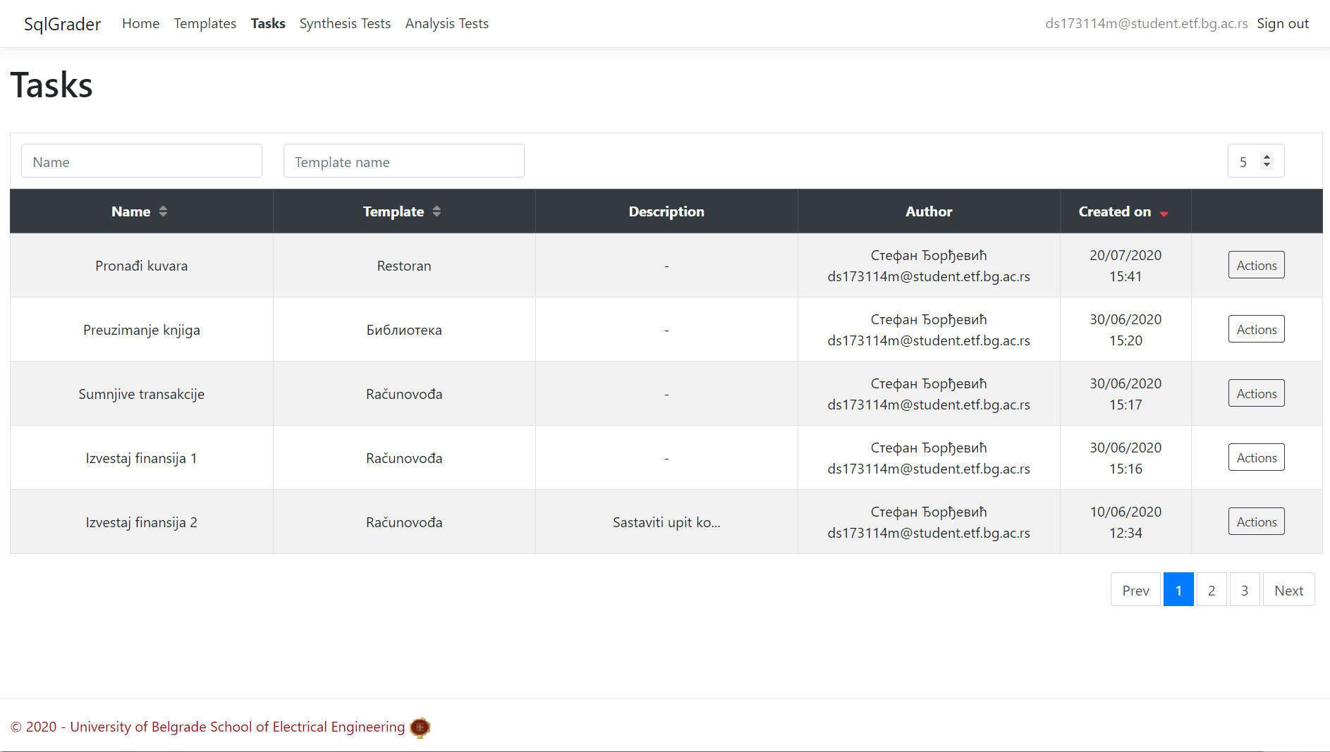
задаци конфигурација
преглед задатака:
назив задатка
назив шаблона
опис задатка
аутор задатка (професор)
датум и време креирања
дугме за акције

Slide 28
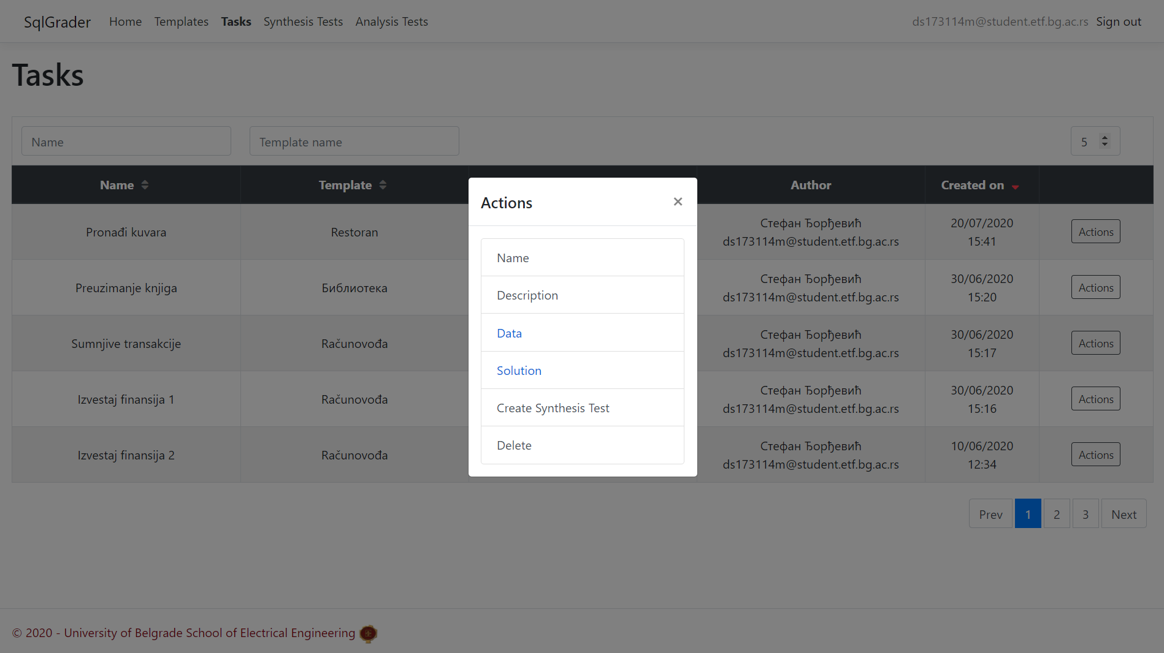
задаци конфигурација
акције над задатком:
назив
текст задатка
попуњавање базе - тајни подаци
иницијално = јавни подаци
на професору је да измени
упит - тачно решење задатка
креирање испита синтезе
брисање задатка
ако нема испита синтезе

Slide 29
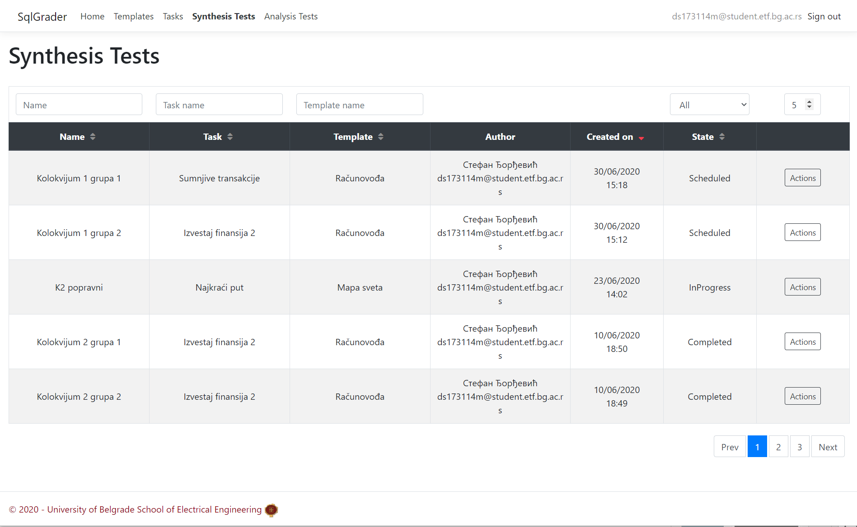
Испити синтезе конфигурација
преглед испита синтезе:
назив испита
назив задатка
назив шаблона
аутор испита (професор)
датум и време креирања испита
стање: заказан, у току или завршен
дугме за акције

Slide 30
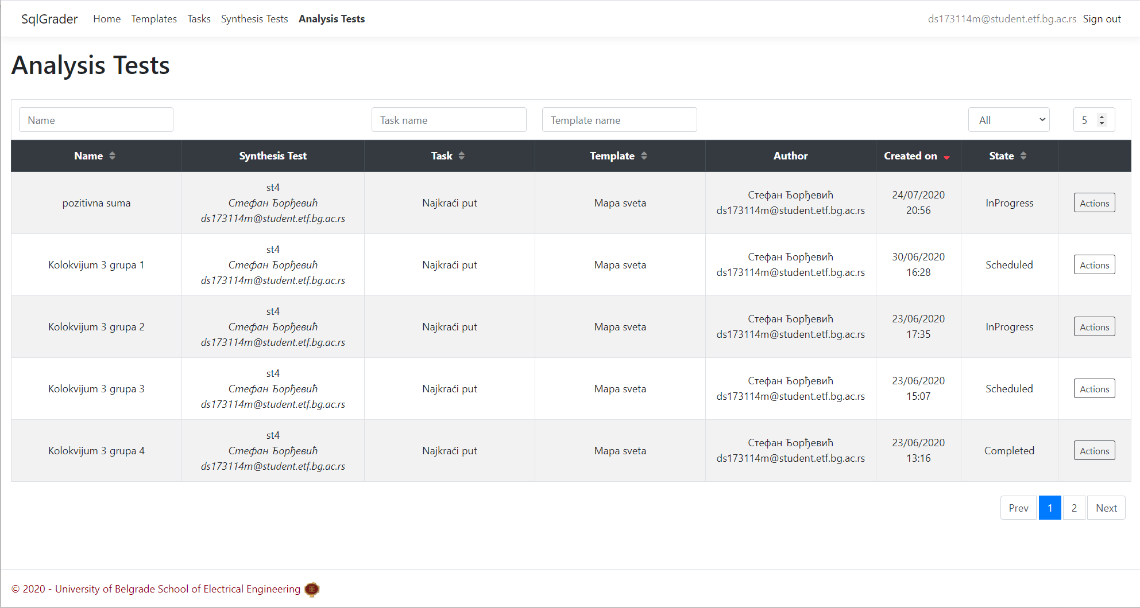
Испити анализе конфигурација
преглед испита анализе:
назив испита
испит синтезе
назив испита
аутор предмета анализе (студент)
назив задатка
назив шаблона
аутор испита анализе (професор)
датум и време креирања испита анализе
стање: заказан, у току или завршен
дугме за акције
идентичне испиту синтезе

Slide 31
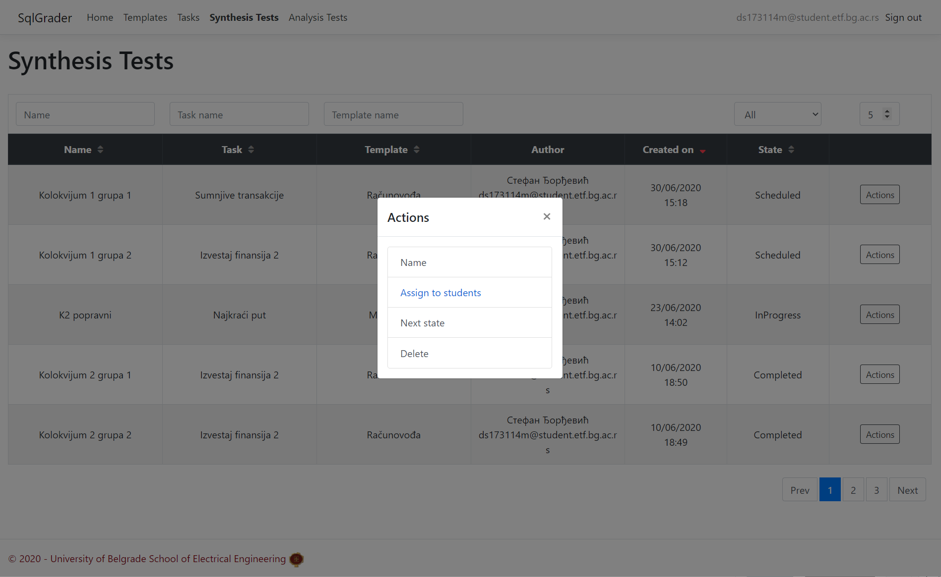
Испит конфигурација
акције над испитом:
назив испита
додела студентима (заказан)
преглед резултата (завршен)
следеће стање (није завршен)
брисање испита
ако није додељен

Slide 32
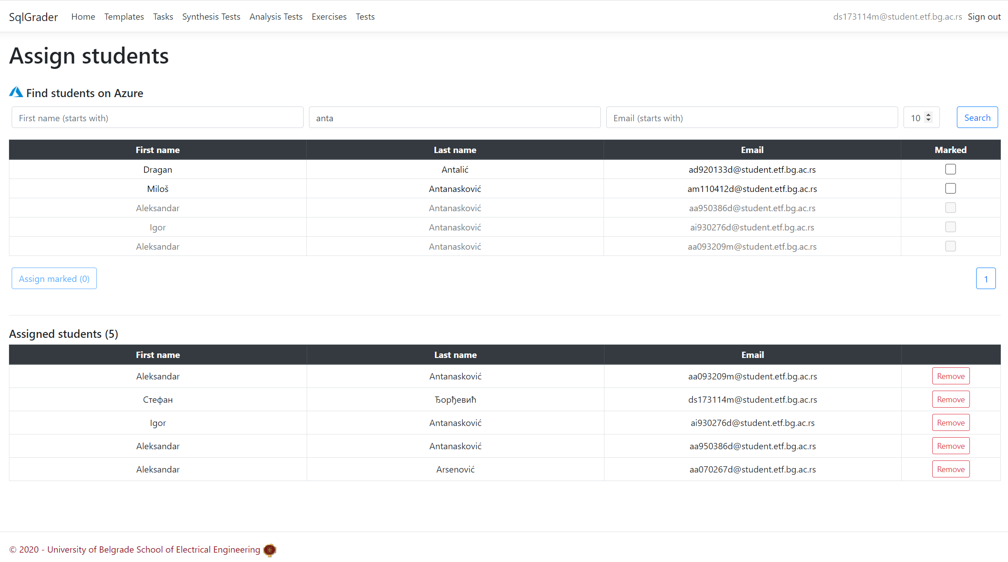
Додела испита

Slide 33
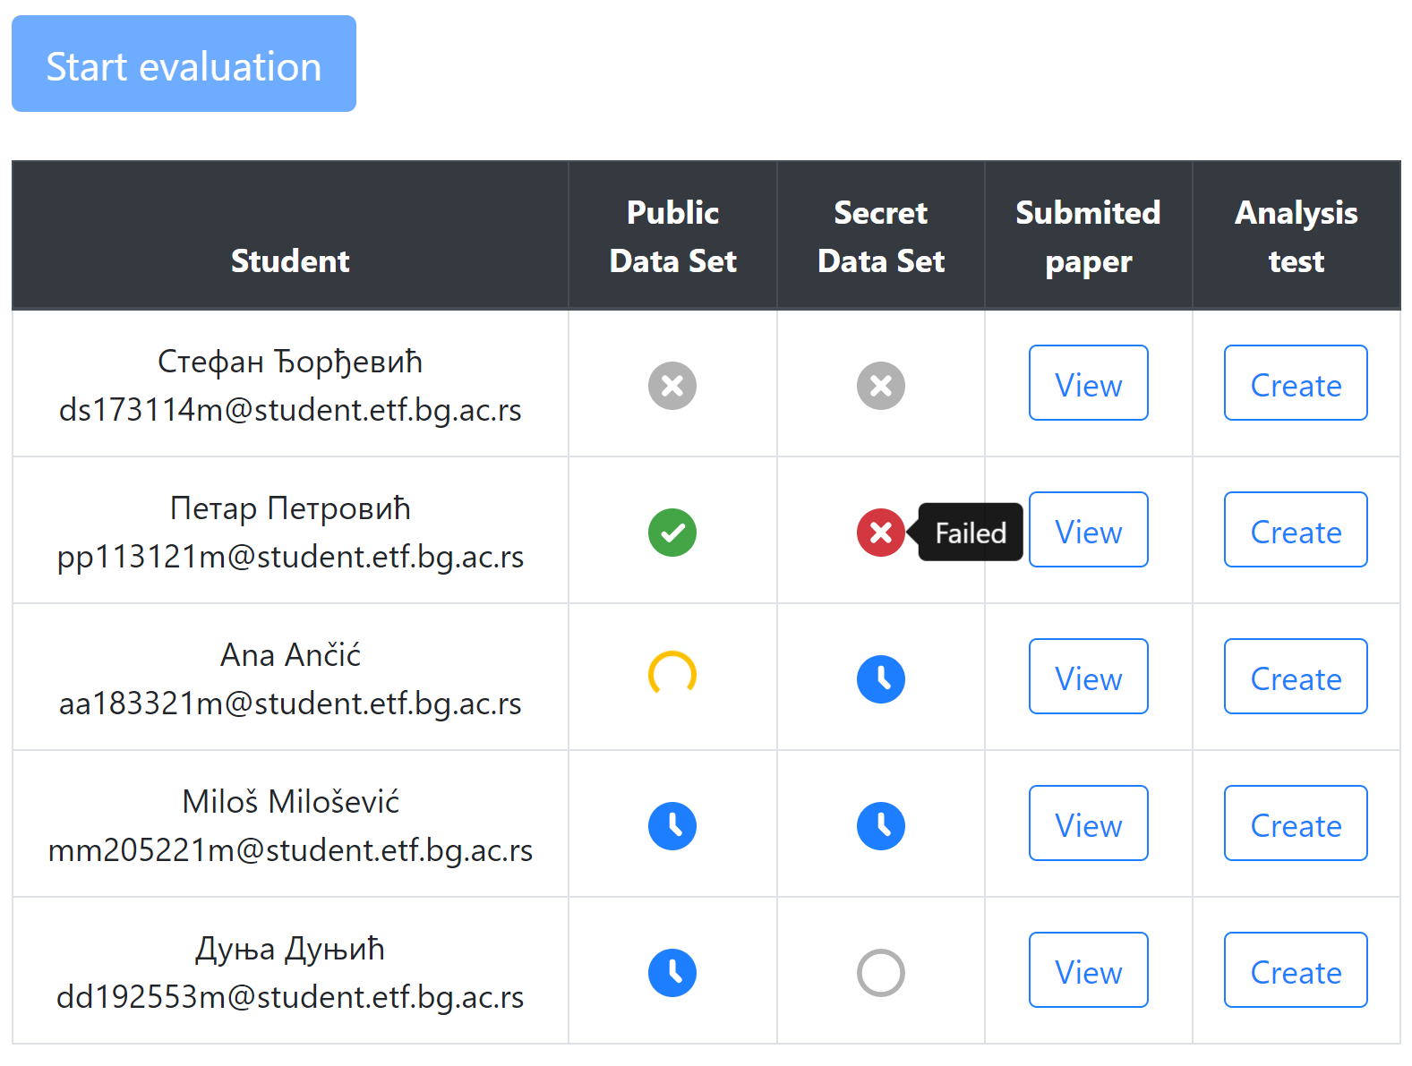
Испит синтезе оцењивање
дугме за покретање евалуације
табела
информације о студенту
резултат јавног теста
резултат тајног теста
увид
креирање испита анализе
резултати
у реалном времену
није предао, тачно, нетачно, у реду за чекање, оцењује се, није полагао

Slide 34
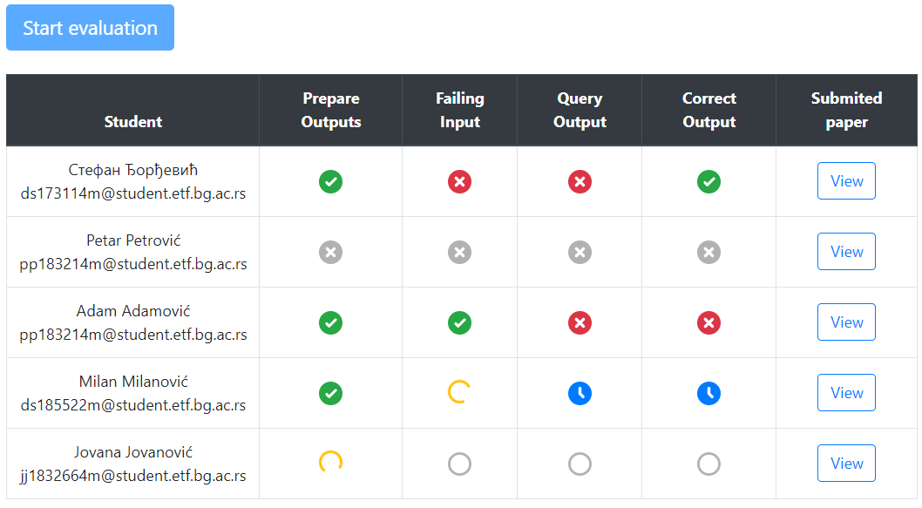
Испит анализе оцењивање
дугме за покретање евалуације
табела
информације о студенту
припремни процес
исправност граничног случаја
исправност излаза предмета анализе
исправност тачног излаза
увид
резултати - као код испита синтезе

Slide 35
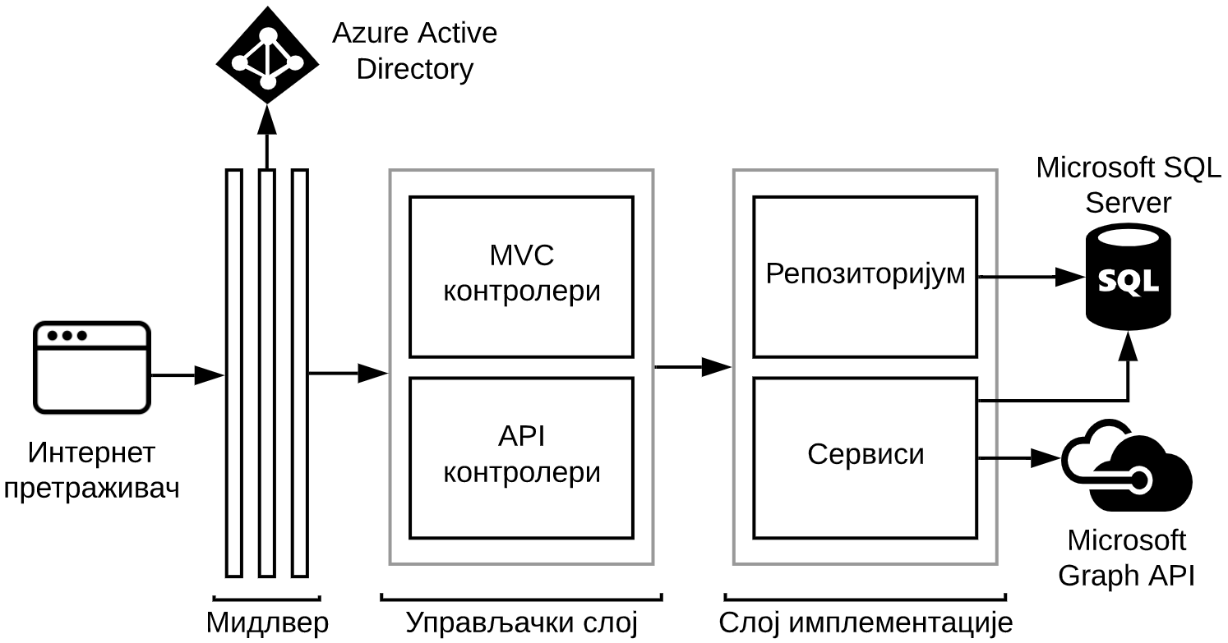
архитектура технички аспекти
Клијент:
HTML
CSS,
JS и jQuery
Bootstrap, CodeMirror
Сервер:
NET Core
Entity Framework (code first)
Microsoft SQL server

Slide 36
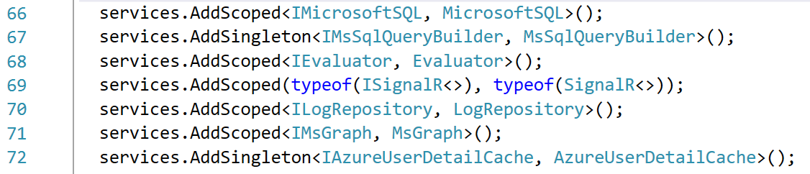
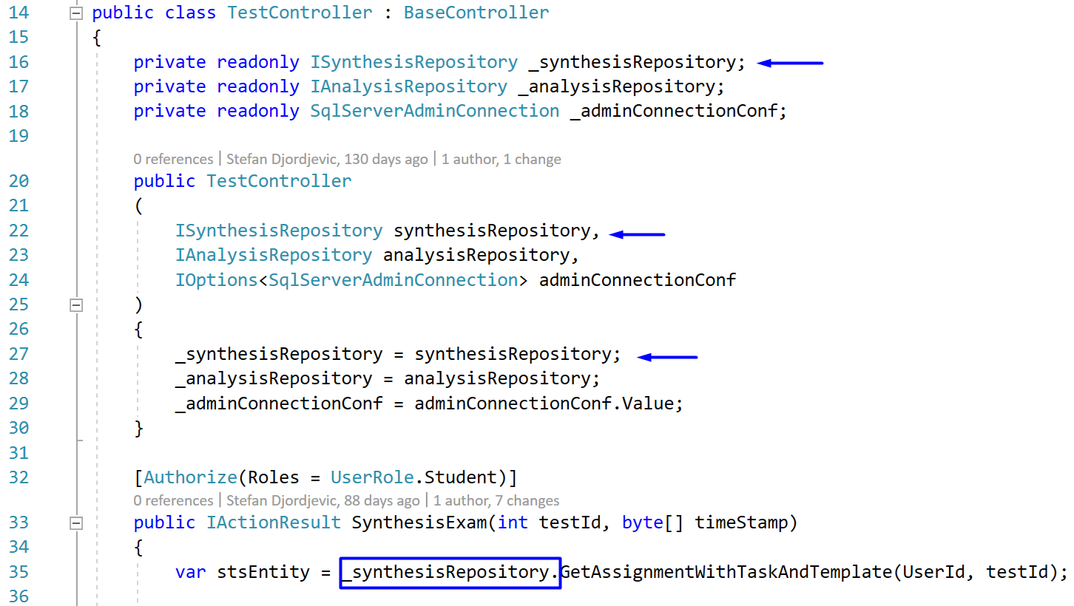
Регистровање: класа Startup.cs, метода ConfigureServices
Убацивање зависности технички аспекти
Разрешавање кроз констуктор
Dependency Injection Design Pattern
NET Core пружа уграђену имплементацију
три животна века:
Singleton
Scoped
Transient
типично
кроз конструктор
опсег = HTTP захтев

Slide 37
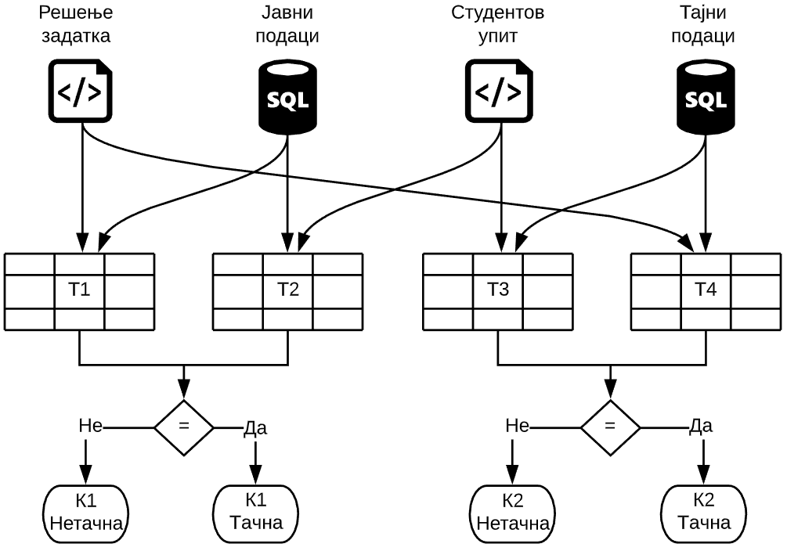
Евалуација испита синтезе технички аспекти
процес 1 (к1):
генерисање т1 и т2
поређење т1 и т2
процес 2 (к2):
генерисање т3 и т4
поређење т3 и т4
независни процеси

Slide 38
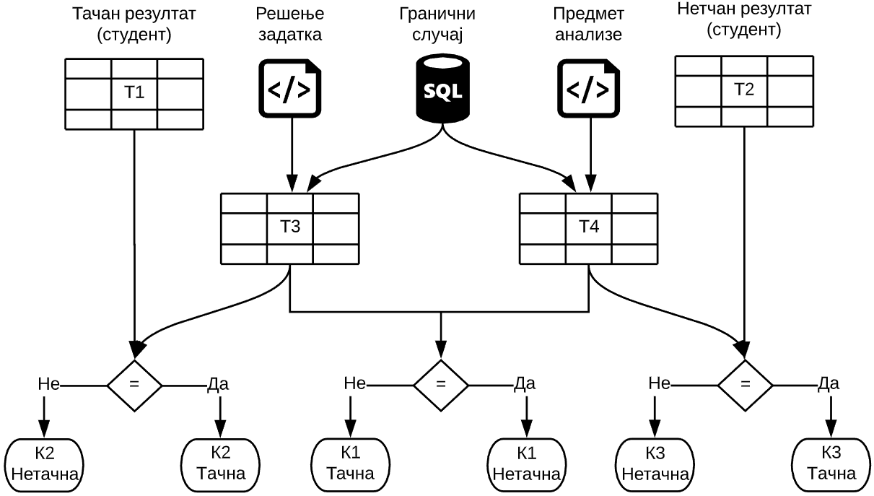
Евалуација испита анализе технички аспекти
процес 1 (припрема):
генерисање т3 и т4
процес 2(к1):
поређење т3 и т4
процес 3 (к2):
поређење т1 и т3
процес 4 (к3):
поређење т2 и т4
процеси 2, 3 и 4 зависе од 1

Slide 39
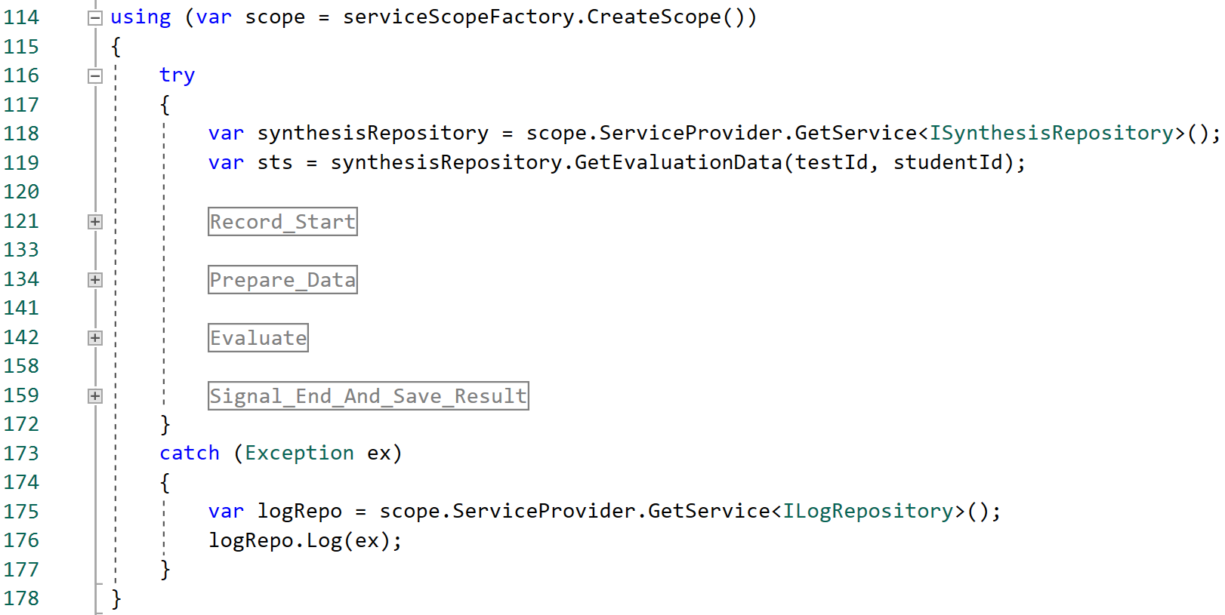
Убацивање зависности технички аспекти
Експлицитно разрешавање зависности
у недостатку опсега убацивање кроз конструктор није могуће
неопходно експлицитно
послови позадини нису део HTTP захтева
пример: евалуација компоненте оцене

Slide 40
закључак
Растерећење професора
Аутоматизација оцењивања
Једноставна конфигурација (реупотребиљивост)
Квалитетна процена знања
Синтеза - упит који се извршава
Анализа - у пракси често битнија од способности синтезе
Размишљање о граничним случајевима

